Slide 1
Мы – ученики!

Slide 4
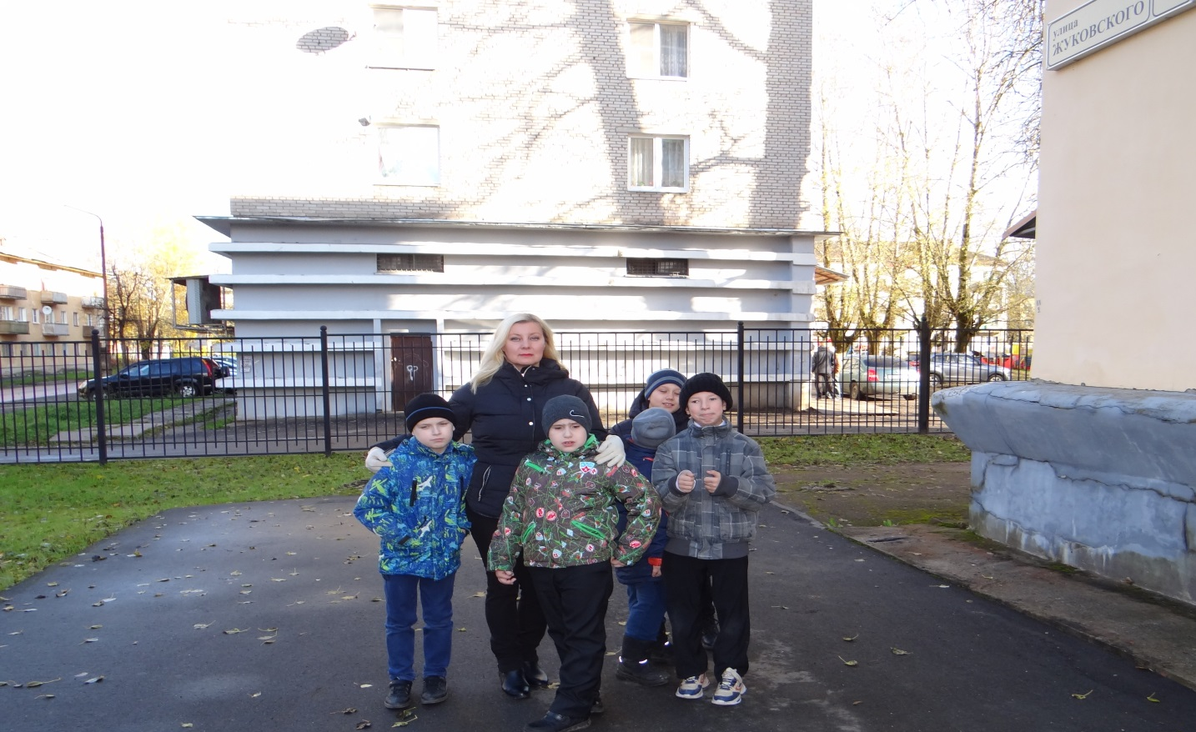

Slide 5
У нас – гости!

Slide 9
Урок «В гостях у Маши»

Slide 15
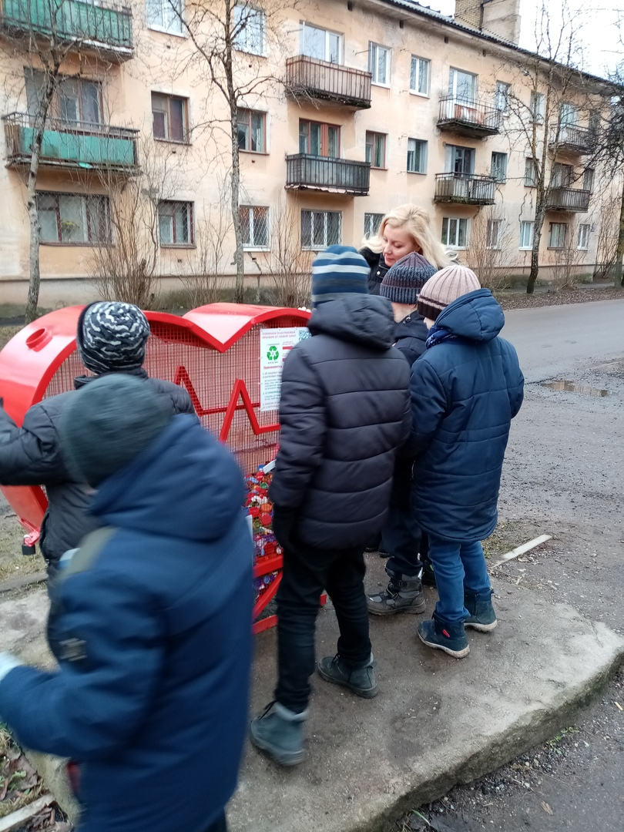
Чистый город!

Slide 16
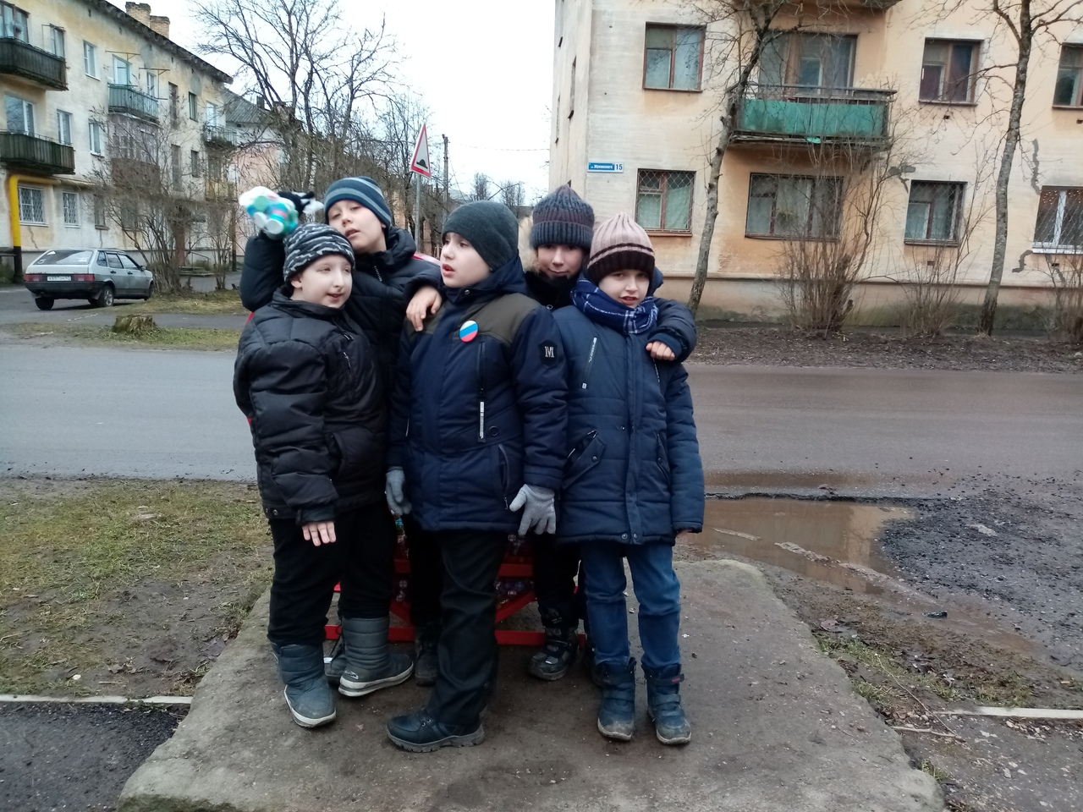
Делаем все вместе!

Slide 17
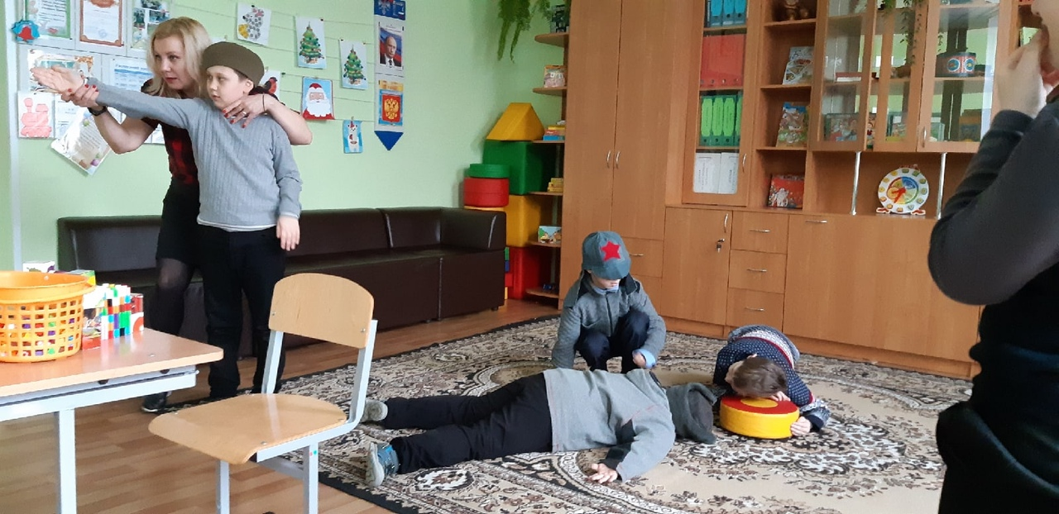
Готовимся к инсценировке.

Slide 18
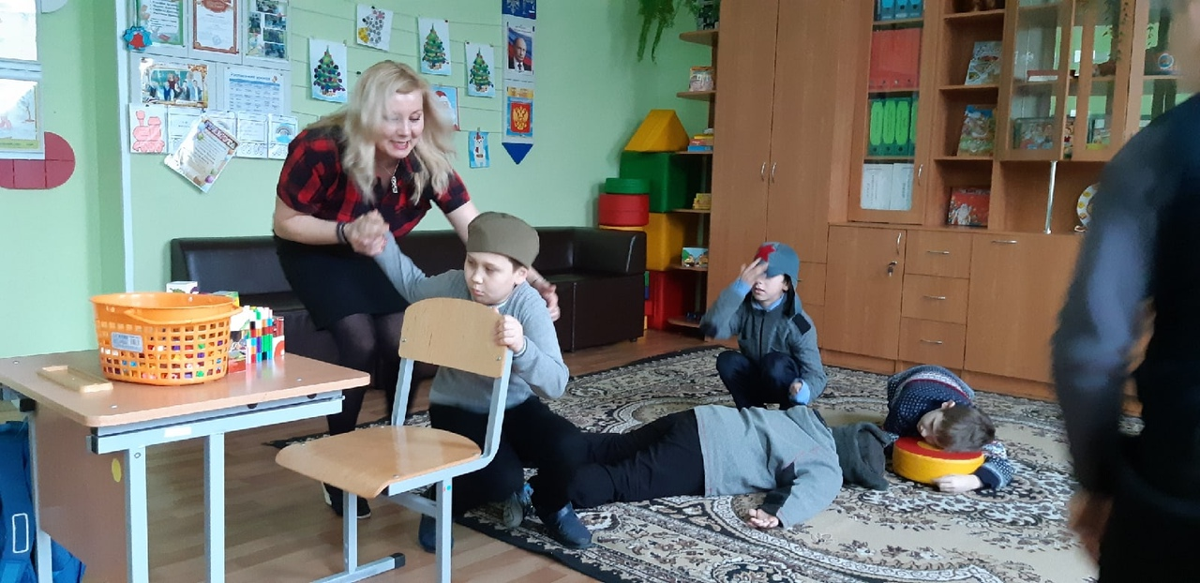

Slide 19
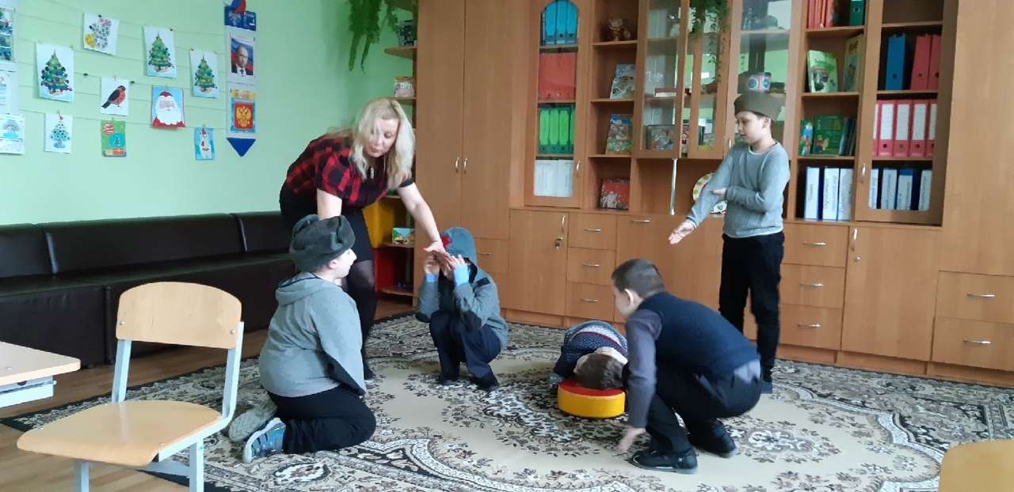

Slide 20
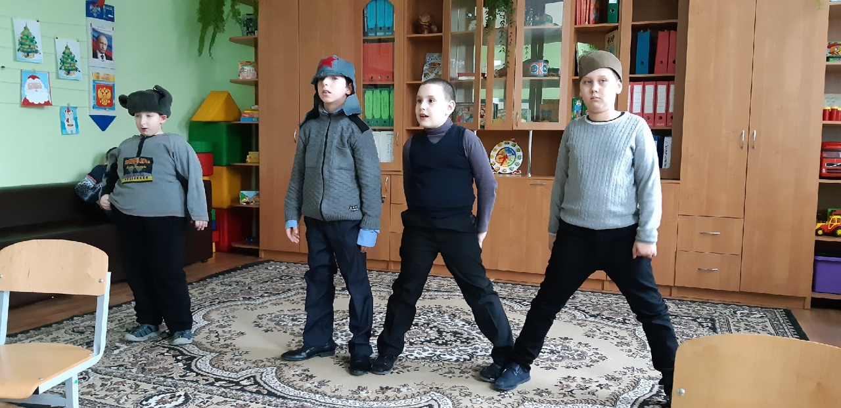
Настоящие партизаны!

